Slide 1



Modelisator©
Powored by Spirit Master© Team
LP74 – A.J. Fougeres
Notes:
CEDRIC

Slide 2
Modelisator – au service de l’esprit
Sommaire :
Modelisator
Méthodologie
Systèmes processus
Gestion de projet
Maquettes
Développements
Tests
Démonstration
Notes:
CEDRIC

Slide 3

I. Modelisator
Objectif :
Modelisator
Pour le 24/06/2015 réaliser une application/logiciel permettant de modéliser les propriétés physiques d’objets.
La bibliothèque d’objets disponibles est limitée à la bouteille de gaz. La modélisation sera détaillée selon l’état d’avancement du projet.
Notes:
CEDRIC

Slide 4
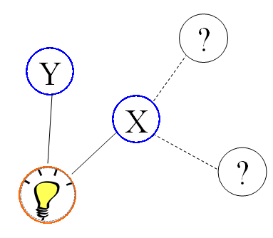


I. Modelisator
2. Principe
Notes:
OMAR

Slide 5
I. Modelisator
Exemple :
Une formule mathématique : PV = nRT
Un objet : Gaz
Notes:
OMAR

Slide 6
I. Modelisator
P = nRT/V
Gaz
P
T
V
n
V = nRT/P
T=PV/nRT
Notes:
OMAR

Slide 7
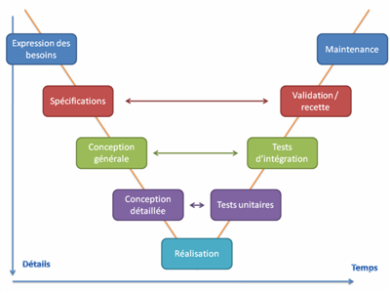
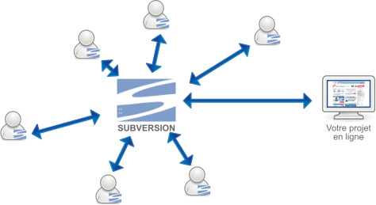
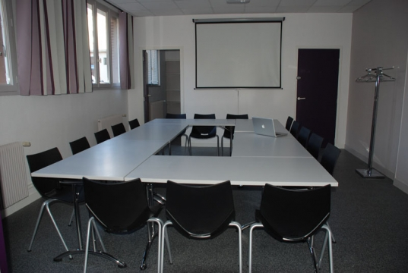
II. Méthodologie
Notes:
QUENTIN
Tortoise SVN, logiciel de versioning
Cadre de travail → salle de cours isolée
Cycle en V. Avantage → différentes étapes bien définies et tests engendrés « automatiquement »

Slide 8
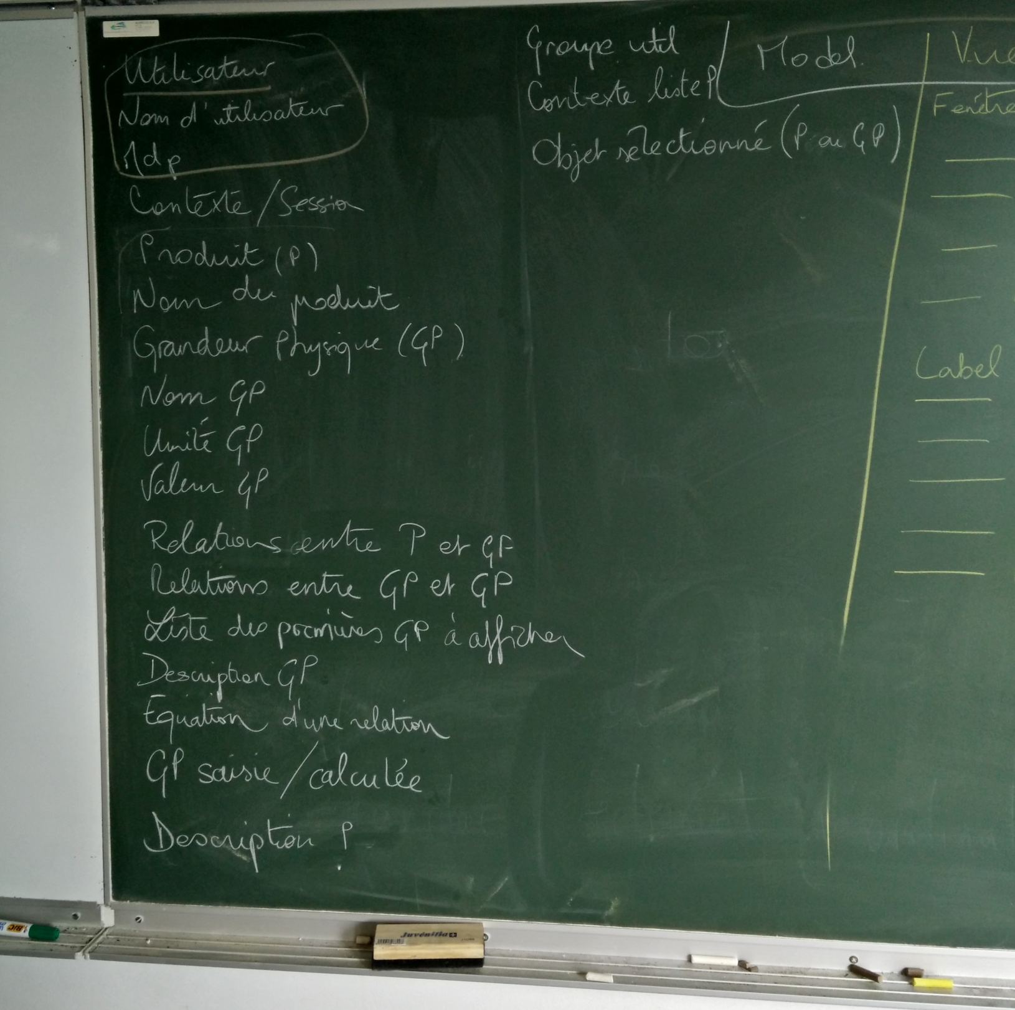
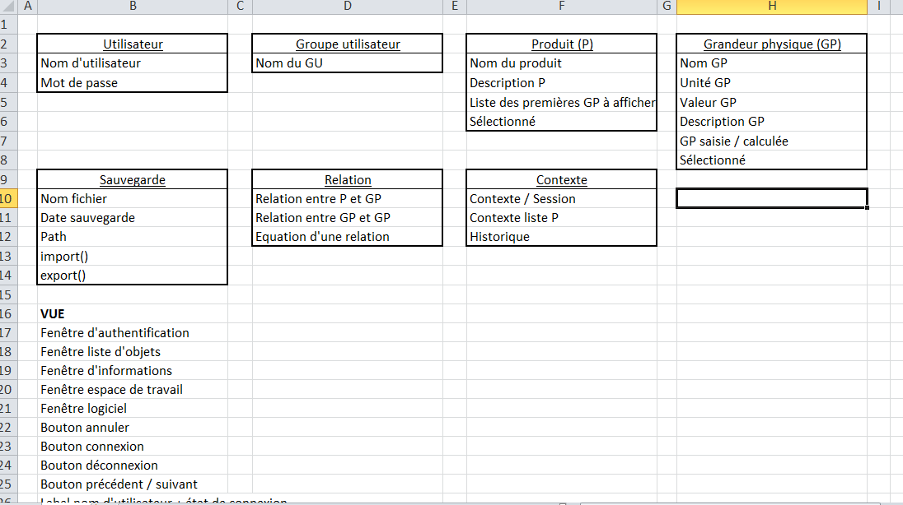
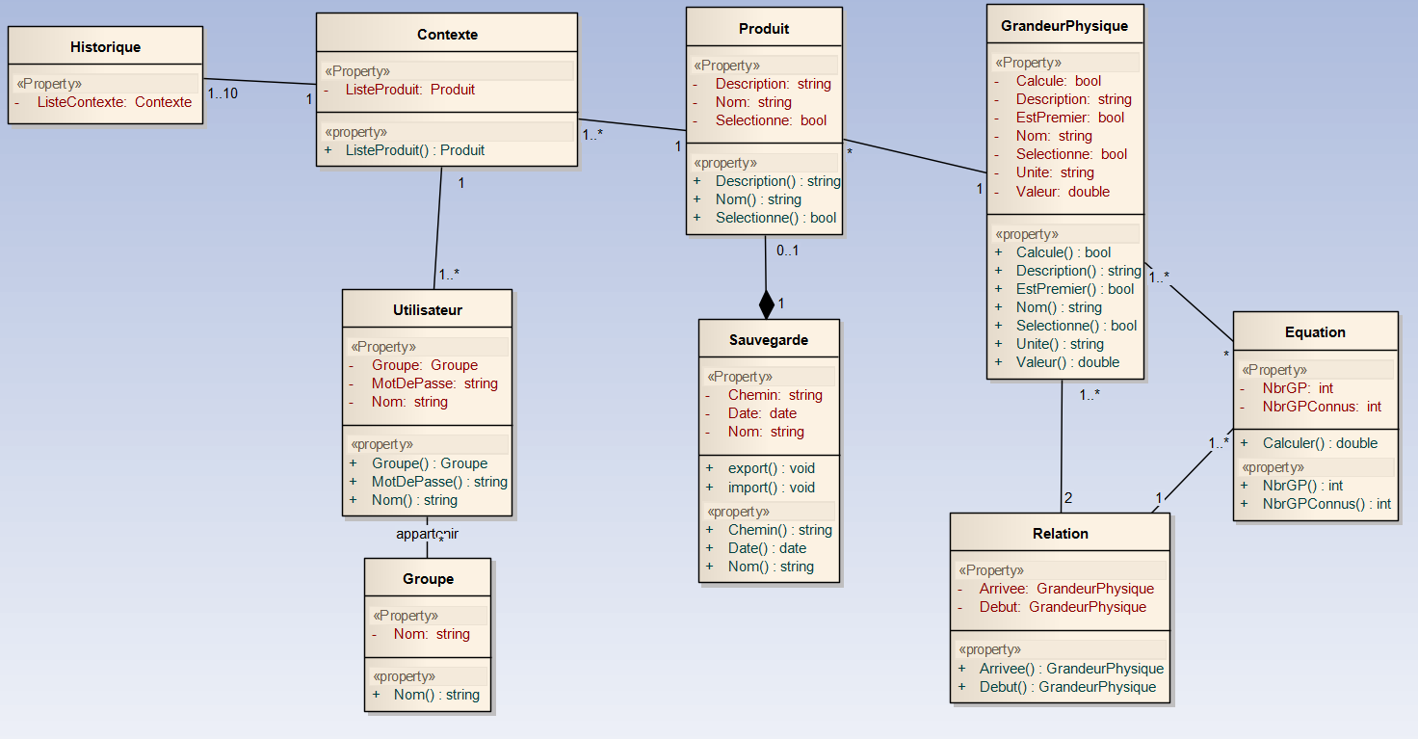
Ii. Méthodologie
Notes:
CEDRIC
Un petit mot sur la conception de l’appli :
Brainstorming : liste de mots utiles pour le développement de l’appli
Rangement des mots en groupes, pour classifier un peu tout ça
Création du diagramme de classes

Slide 9
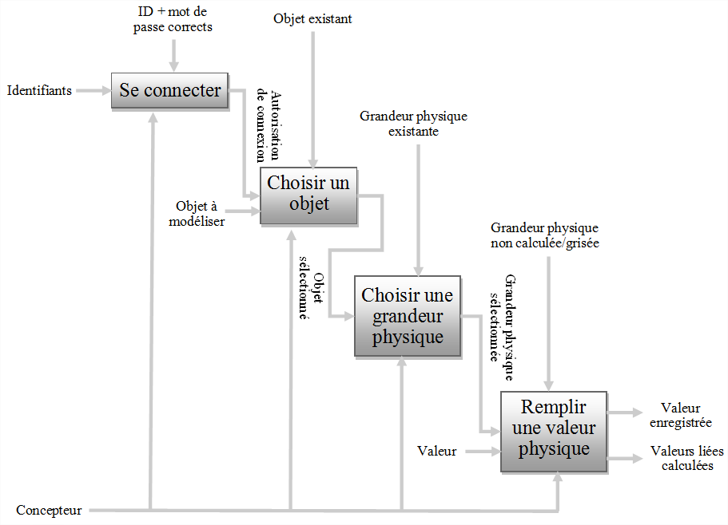
II. Méthodologie
Notes:
QUENTIN
SADT

Slide 10
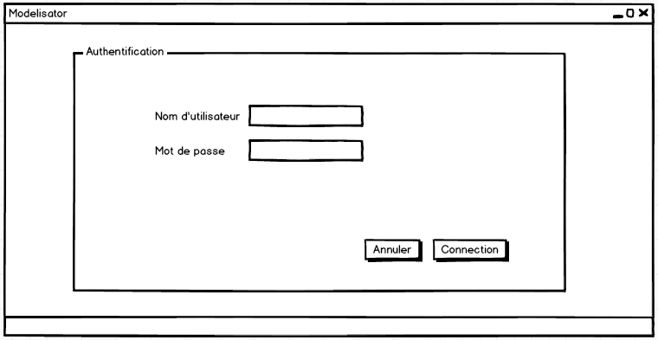
III – Maquettes
Notes:
TAHA

Slide 11
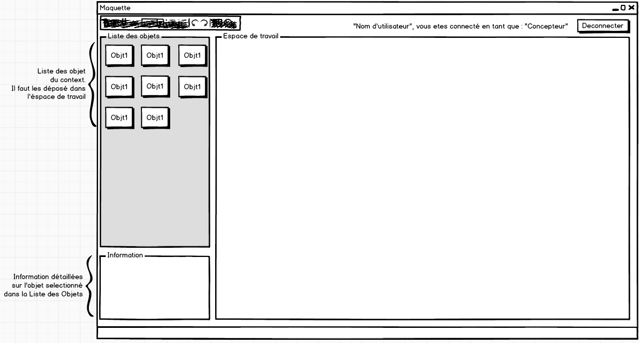
III – Maquettes
Notes:
TAHA

Slide 12
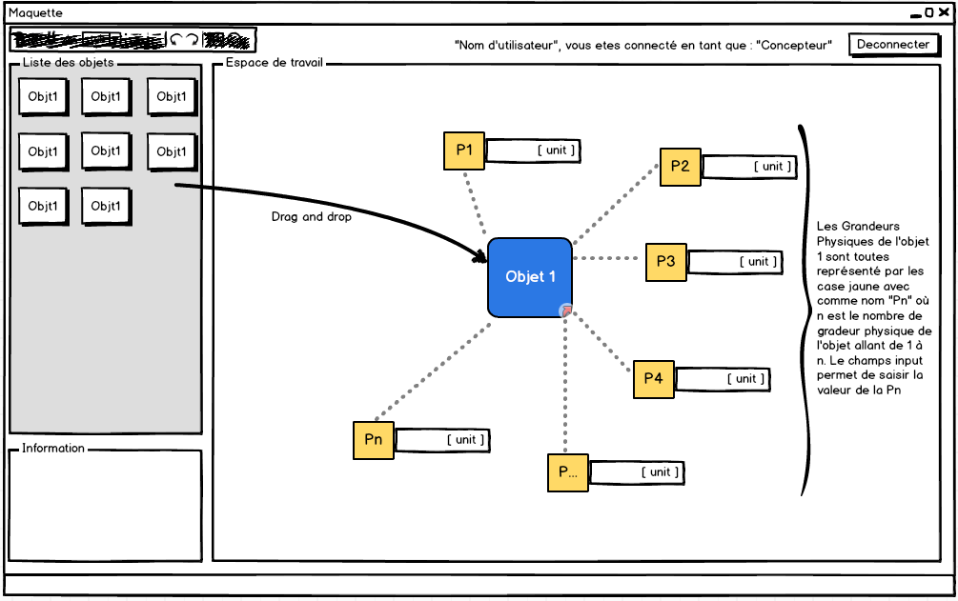
III – Maquettes
Notes:
TAHA

Slide 13
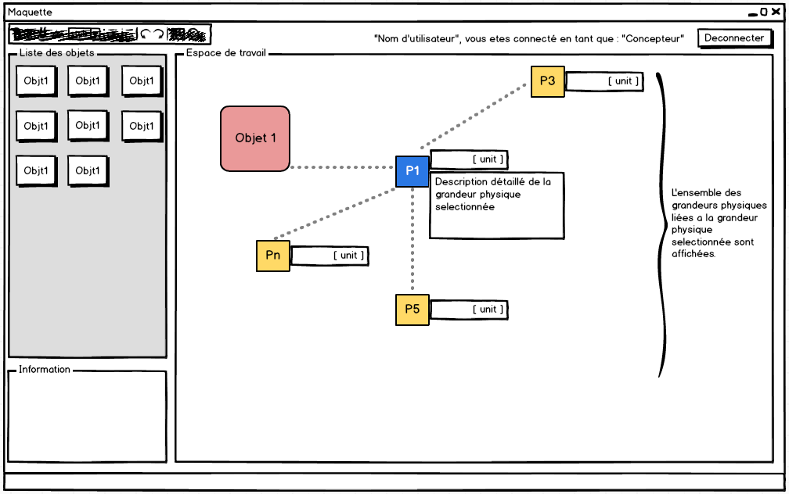
III – Maquettes
Notes:
OMAR

Slide 14
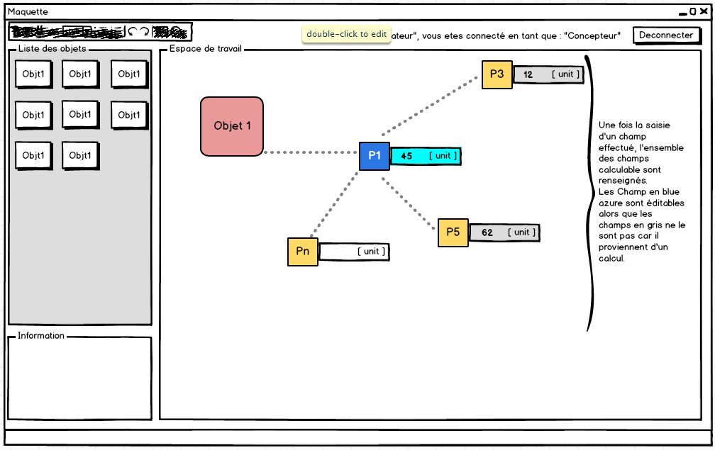
III – Maquettes
Notes:
OMAR

Slide 15
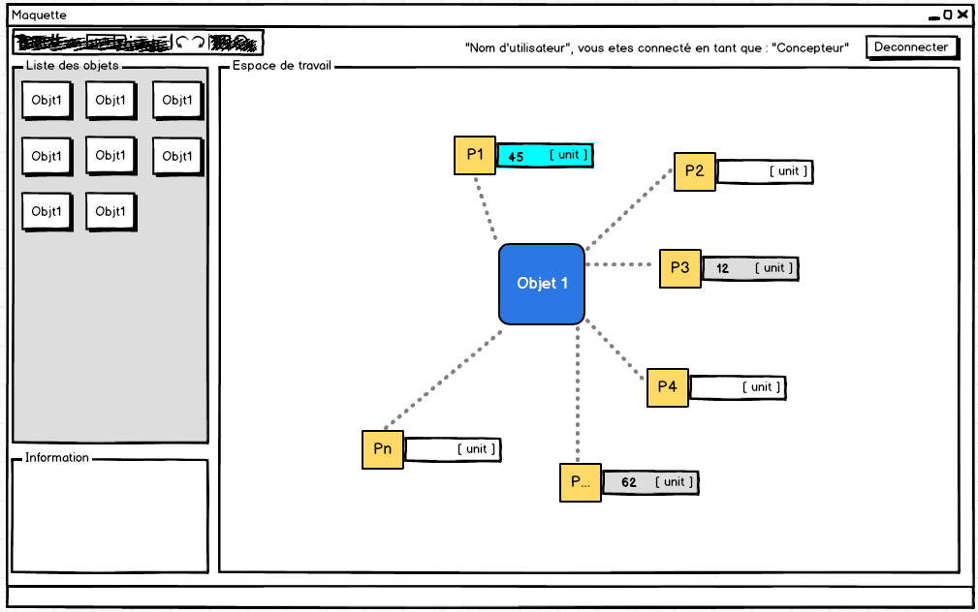
III – Maquettes
Notes:
OMAR

Slide 16

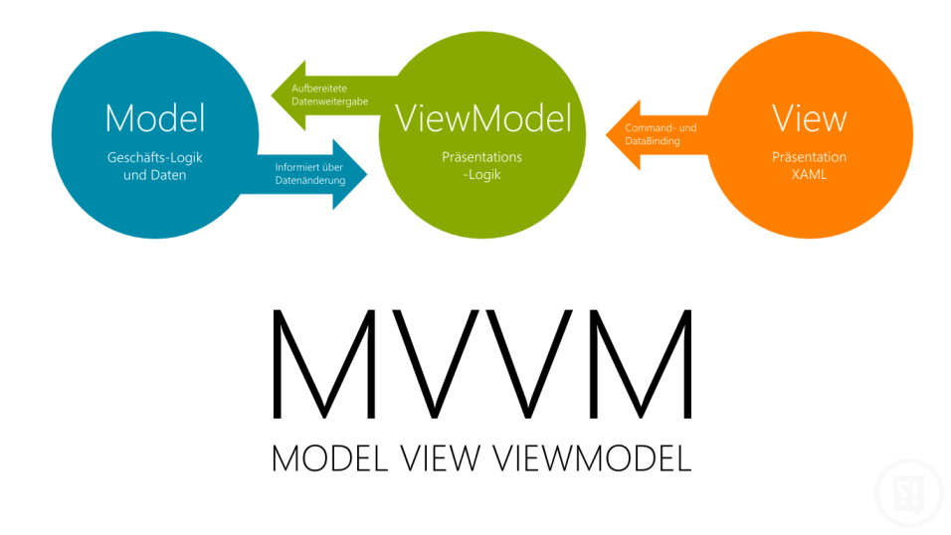

iv. DEVELOPPEMENT
Notes:
QUENTIN
C# (visual studio) avec du WPF pour le visuel
Pour interfacer tout ca, MVVM

Slide 17
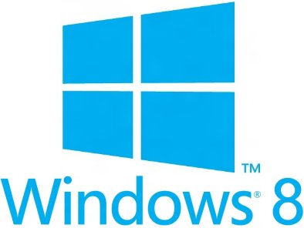

iv. DEVELOPPEMENT
Notes:
QUENTIN
Restriction OS : win7 et antérieur
Pourquoi : interface moderne via des librairies compatibles uniquement win7 et +
De +, Win XP plus supporté depuis quelques mois, donc migration massive vers win7 ouwin8 voire win10

Slide 18
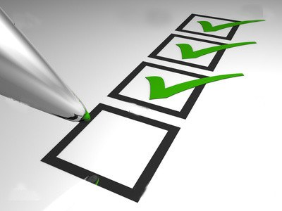
V – Tests
Unitaires
Intégrations
Recettes
Notes:
QUENTIN

Slide 19
VI. Démonstration
Notes:
OMAR

